Slide 1



TENSIÓN COMERCIAL,
ALERTA INVERSIONISTA
CARTAGENA, 29 DE AGOSTO DE 2019
María Claudia Lacouture
Directora Ejecutiva de la Cámara de Comercio Colombo Americana, AmCham Colombia
@mclacouture @AmChamCol

Slide 2
Origen y destino de la IED
en los últimos años
Los 80
Emisores 60%: Reino Unido, EEUU, y Japón. Receptores: EE.UU. (40%), Reino Unido, Francia, España y Australia.
Aparecen los países emergentes: China,
Indonesia, México, Países del Este.
Los 90/Diversiﬁcación
Emisores: EE.UU. Japón, Reino Unido, Alemania, Holanda, Bélgica, Suecia, Suiza, Canadá.
Receptores: EE.UU, Reino Unido,
Francia, Bélgica, España, Holanda, Canadá, Australia, Italia.
2000
Recesión en EE.UU. y Unión Europea.
2012
China, mayor receptor de IED.
2015
Empieza a caer IED, sin embargo, México implementa nuevas reformas ﬁscales en sectores como hidrocarburos y automotor.
2016
Europa lidera en el mundo la emisión de ﬂujos de inversión, seguido por Asia y EE.UU.
2017 - 2018
La inversión de capital en India creció un 120% a $ 54.3 billones.
.
Brasil y Argentina tuvieron un año resurgente para la IED, aumentando en un 77% y 78%, respectivamente.
2017
65 países y economías adoptaron al menos 126 políticas de inversión, de las cuales el 84% eran favorables a los inversores.
Llegan los primeros anuncios de la tensión comercial con subida de aranceles.
Las fusiones y adquisiciones superan la inversión green ﬁeld o nuevas instalaciones productivas.
China reemplaza a los EE. UU. como el país mejor clasiﬁcado para IED por inversión de capital.
Entra en vigencia nueva reforma ﬁscal de EE.UU.

Slide 3
Tasa de participación en las CVM, por regiones
(2017 y tasas de crecimiento, 2010-2017 y 2000-2010) (En porcentaje)
Crecimiento promedio de la participación en las CVM, en terminos asolutos
2010-2017 2000-2010
Tasa de participación en las CVM, porcentaje de las exportaciones
Asia Oriental y Sudoriental
Asia Meridional Asia Occidental
América Latina y el Caribe
Centroamérica
Caribe América del Sur
61 4
42 4
13
18
13
11
7
9
15
Economías desarrolladas
Unión Europea Estados Unidos
Japón
60 1
11
12
7
9
65 1
50 3
46 1
48 0
41 1
42 2
Economías en desarrolladas
África Asia
Asia Oriental y Sudoriental
Asia Meridional
56 3
55 1
59 4
61 4
13
14
14
13
18
34
0
40 1
Economías en transición
57 2
19
Memorando
Países menos adelantados
42 4
41 2
15
COMPONENTE DE LA FASE INICIAL DE LA CADENA COMPONENTE DE LA FASE FINAL DE LA CADENA
Fuente: UNCTAD; a partir de datos de la base UNCTAD-EORA sobre las CVM.

Slide 4

En 2018, la IED en los países desarrollados alcanzó su cifra más baja desde 2004,
mientras a los países en desarrollo creció 2%.
La reforma ﬁscal aprobada por EE.UU. a ﬁnales de 2017 provocó una masiva repatriación de dineros por parte de multinacionales estadounidenses.
Tendencia negativa de IED se debe, en gran parte, a baja en tasas de rentabilidad.
Promedio global del rendimiento de la inversión extranjera es ahora de un 6,7%, frente al 8,1% registrado en 2012
Europa, tradicional destino de la IED de estas multinacionales, vio caer la inversión 55,2% en 2018.
La desaceleración de las cadenas de valor mundiales preocupan a países en desarrollo
Las mayores caídas se registran en África, América Latina y el Caribe.

Slide 5
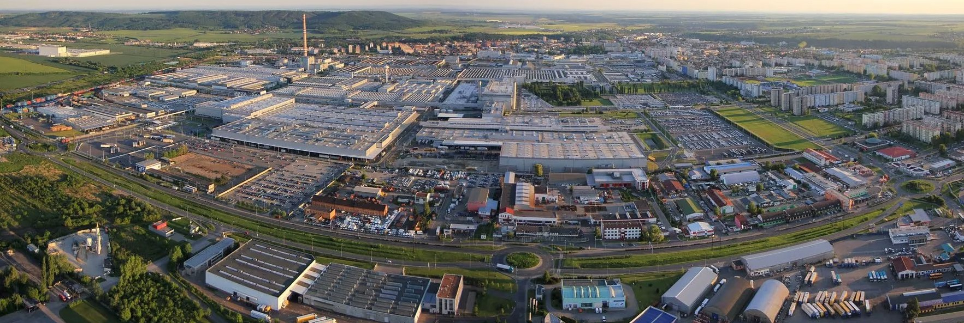





A pesar de la caída en la inversión a nivel global en 2018,
las inversiones anunciadas para adquirir fábricas y estar en zonas industriales tuvieron un crecimiento.
El número de proyectos de inversión anunciados en 2018 fue de 17.567, un 7,4% más frente a 2017, cuando se anunciaron 16.350.
La inversión estimada para estos 17.567 proyectos es de US$980.669 millones, 40,5% más que en 2017.
PROYECTOS ANUNCIADOS DE INVERSIÓN EN FÁBRICAS A NIVEL GLOBAL (2010 - 2018)
18.000
1’200.000
 | 2010 | 2011 | 2012 | 2013 |  |  | 2014 | 2015 | 2016 |  |  | 2017 | 2018
Millones de US$ | 829.836 | 875.999 | 630.011 | 798.901 |  |  | 711.819 | 757.881 | 806.779 |  |  | 697.734 | 980.669
Proyectos | 15.477 | 16.886 | 15.637 | 16.747 |  |  | 15.924 | 15.507 | 15.780 |  |  | 16.350 | 17.567
17.500
17.000
16.500
16.000
15.500
15.000
14.500
14.000
1’000.000
800.000
600.000
400.000
200.000
0
Fuente: UNCTAD
Elaboración: AmCham Colombia

Slide 6

Latinoamérica (34%)
y Asia (15,6%)
En Latinoamérica, Colombia (98,2%), Argentina (72,4%) y Brasil (68,5%) fueron los países con un crecimiento más destacado en proyectos de nuevas fábricas y zonas industriales.
fueron las regiones que más vieron crecer el número de proyectos de inversión a nivel global.
En el caso de Asia, China (16%) e India (13,8%) fueron los países con mayor crecimiento.
EVOLUCIÓN DE LA IED EN FÁBRICAS Y ZONAS INDUSTRIALES POR REGIONES (2017 – 2018)
Región | #de Proyectos 2017 | # de Proyectos 2018 | Variación %
Asia | 4.044 | 4.673 | 15,6
Norteamérica | 2.089 | 2.062 | -1,3
Europa | 6.832 | 6.696 | -2
Latinoamérica y el Caribe | 1.295 | 1.735 | 34
África | 675 | 721 | 6,8
Fuente: UNCTAD
Elaboración: AmCham Colombia

Slide 7



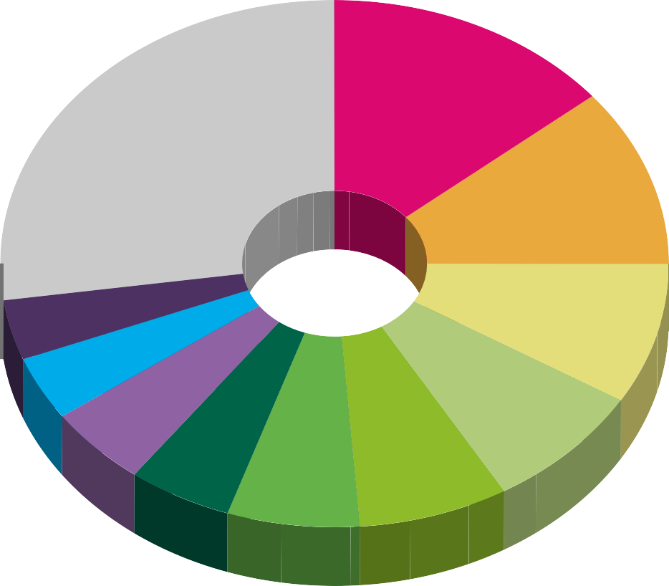
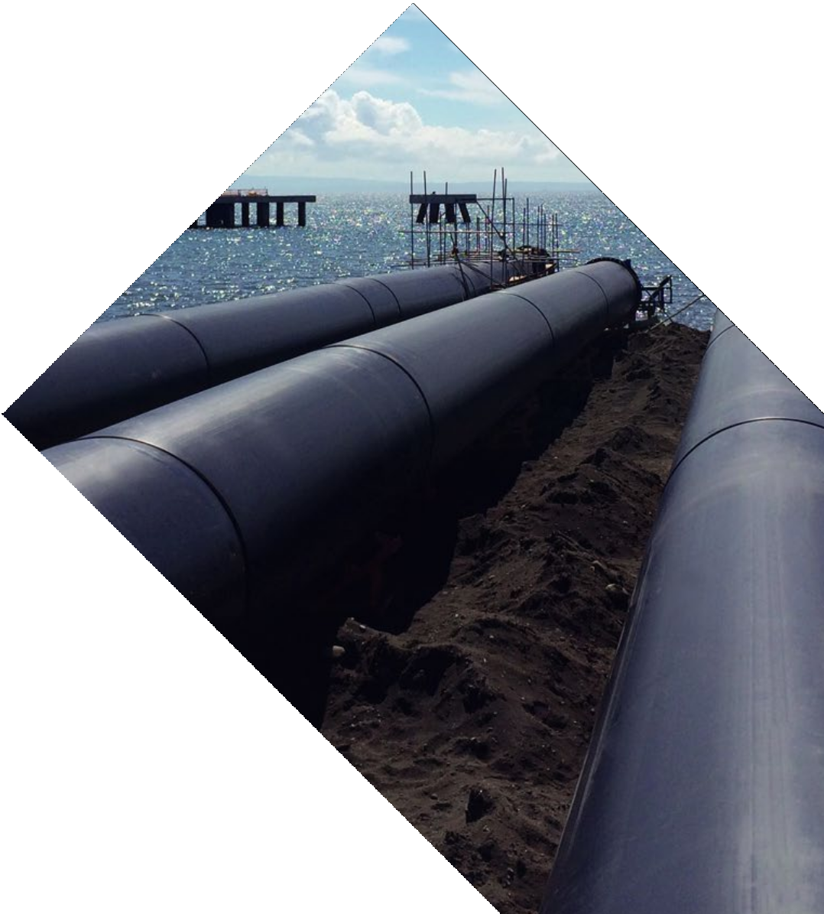


Minas y energía se mantienen en el top con US$134 mil millones
Sectores como el inmobiliario, energía renovable, químicos, metalmecánica y turismo
Principales sectores destino de inversión
2018
Capital Investment
Capital Investment
15% Coal, Oil and Gas
13% Real estate
9% Renewable energy
6% Chemicals
5% Metals
5% Hotels and tourism
134,6
116,8
82,4
59,4
49,6
49,4
5% Automotive OEM
5% Communications
3% Software an IT services
3% Semiconductors
30% Other
46,8
46,2
30,6
27,0
272,4

Slide 8
LA TENDENCIA DEL IED EN EL MUNDO ESTA CAMBIANDO

Slide 9
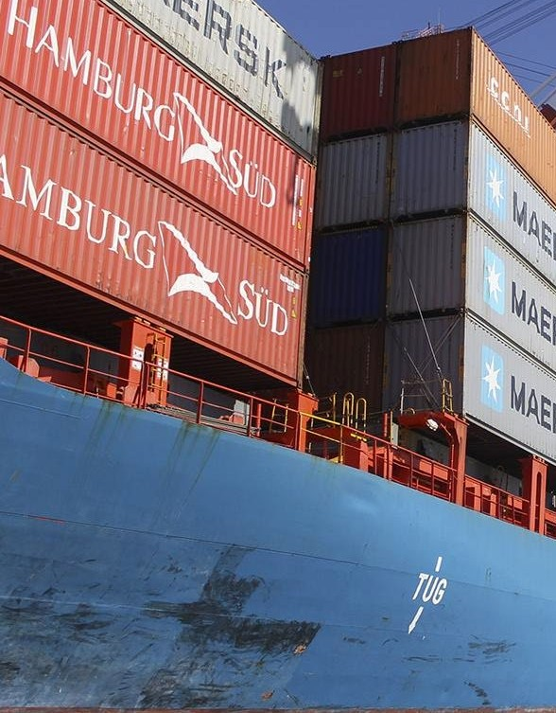




Aumento de aranceles desde China hacia EE.UU. frenó planes de inversión y obligó a cambiar estrategia corporativa.
AmCham China y AmCham Shanghái identiﬁcaron, en estudio de mayo de 2019, que el 40% de las empresas estadounidenses instaladas en China están trasladando su producción.
Los inversionistas buscan nuevos destinos competitivos para mantener los bajos costos de la producción china y eﬁciencia logística para rapidez en distribución.
La tensión comercial entre China y Estados Unidos
aceleró cambios en la tendencia inversionista
Hay desconﬁanza en el diálogo entre China y EE.UU. Solución a corto plazo parece imposible ante respuesta China para productos estadounidenses. El diálogo debe prevalecer.

Slide 10
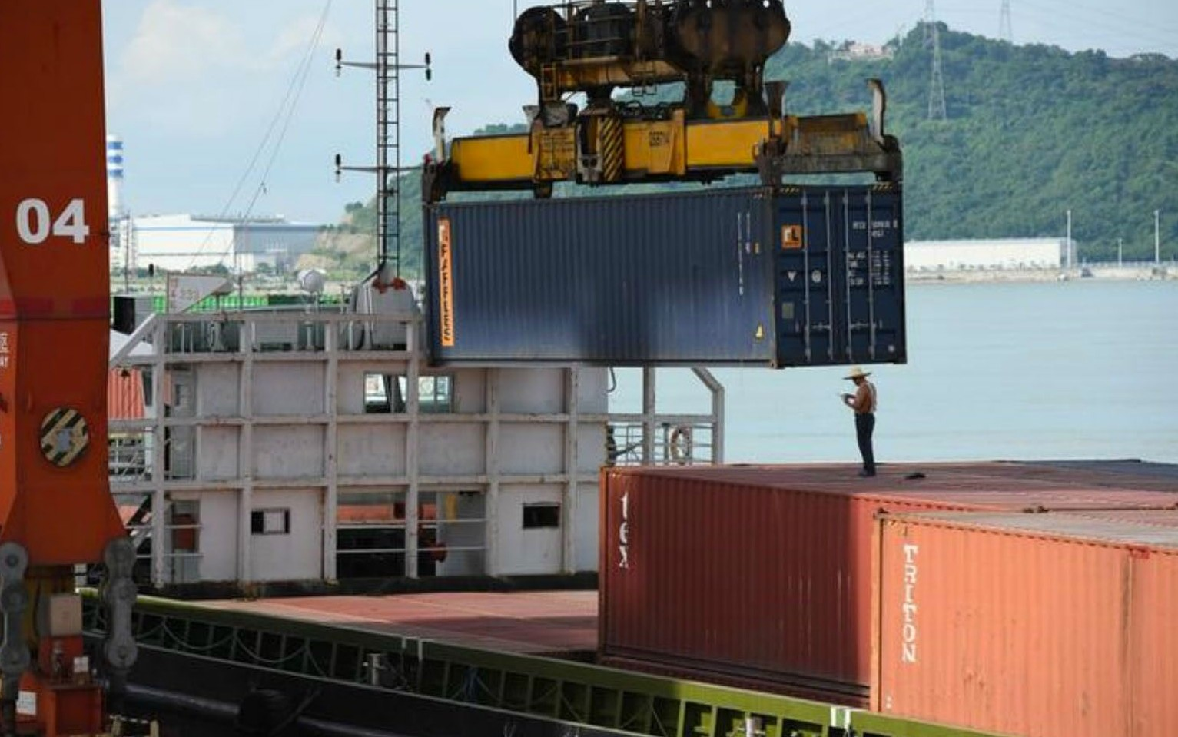









Estados Unidos es el 6º inversionista extranjero en China
IED DE EE.UU. EN CHINA (2010 - 2018)
18
16
14
12
10
8
6
4
2
0
15,36
14,61
12,62
13,45
13,83
14
14,14
13,03
12,66
La IED de EE.UU. en China se contrajo 7,9% en el 2018, al pasar de US$ 14,14 billones en 2017 a US$ 13,03 billones en el último año.
Desde 2010, la IED de EE.UU. en China ha crecido tímidamente, pasando de US$ 12,66 billones en 2010 a US$ 13,03 billones en 2018, un alza de 2,9%.
2010 2011 2012 2013 2014 2015 2016 2017 2018
Billones US$
Elaboración: AmCham Colombia
Fuente: US-China FDI

Slide 11
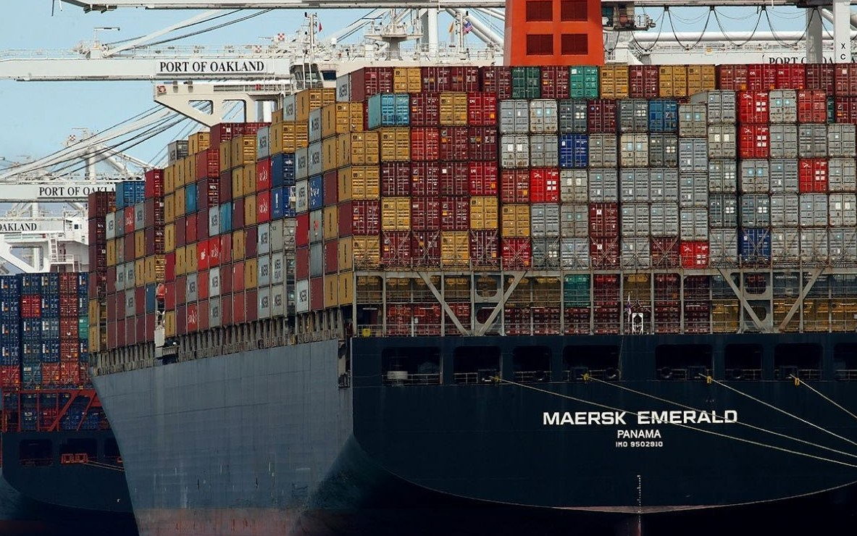

Exportaciones de China hacia Estados Unidos han venido en ascenso
EXPORTACIONES DE CHINA A EE.UU. (2010 - 2018)
600.000,0
500.000,0
400.000,0
300.000,0
200.000,0
100.000,0
539.675,6
468.474,9
483.201,7
505.220,2
425.619,1
440.430,0
462.420,0
399.371,2
364.952,6
2010 2011 2012 2013 2014 2015 2016 2017 2018
Millones US$
Elaboración: AmCham Colombia
Fuente: US Census Bureau

Slide 12




Manufacturas, juguetes, autopartes y prendas, principales productos importados por EE.UU.
Estos productos tendrán arancel del 15% a partir del 1º de septiembre
SECTOR | 2015 |  | 2016 |  | 2017 |  | 2018
Maquinaria eléctrica, equipos de sonido | 133.086 |  | 128.966 |  | 146.978 |  | 151.978
Maquinaria industrial, incluido computadores | 104.158 |  | 97.417 |  | 109.438 |  | 116.431
Muebles, artículos de cama y similares | 28.115 |  | 29.070 |  | 31.916 |  | 34.810
Juguetes, juegos y equipamiento deportivo | 24.511 |  | 23.782 |  | 25.498 |  | 26.685
Plástico y sus manufacturas | 14.434 |  | 14.534 |  | 16.308 |  | 19.188
Vehículos, excepto ferrocarriles o tranvías | 13.027 |  | 13.565 |  | 14.627 |  | 17.324
Artículos y accesorios de indumentaria, de punto o ganchillo | 16.291 |  | 14.562 |  | 14.299 |  | 14.770
Calzado, polainas y sus partes | 17.276 |  | 14.820 |  | 14.253 |  | 14.052
Artículos de hierro o acero | 10.470 |  | 10.491 |  | 11.571 |  | 13.194
Artículos de vestir y accesorios, no tejidos | 14.760 |  | 13.665 |  | 12.974 |  | 12.916
Fuente: US Census Bureau
Elaboración: AmCham Colombia

Slide 13


PRINCIPALES VARIABLES
QUE GENERAN EL CAMBIO
Costos de proveeduría en aumento
Tiempo de entrega
Fase de estancamiento del crecimiento mundial
Regionalización – territorio China Free
Proteccionismo
Incertidumbre

Slide 14
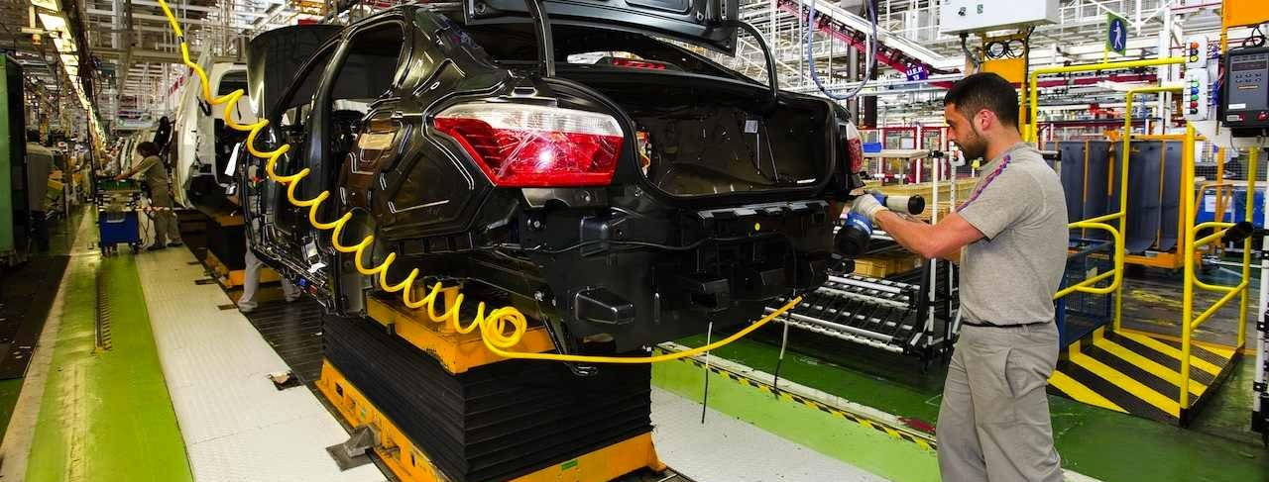

El crecimiento de las inversiones en nuevas fábricas en Latinoamérica y Asia
reﬂeja una tendencia global hacia la regionalización y optimización de las cadenas globales de valor.
La producción se está trasladando con mayor frecuencia a los grandes mercados de consumo y se dirige también a la generación de insumos que forman parte de cadenas globales
Factores como mayor productividad, cumplimiento de normas DD.HH. y tratados de libre comercio han ido ganando terreno como las nuevas claves para la apertura de fábricas

Slide 15

La incertidumbre será la norma en la economía global
marcada por la tensión comercial
Hay cada vez más señales de alerta en los mercados internacionales que indican que una recesión económica es probable.
Los crecientes precios del oro, el apetitito por los bonos soberanos, el cambio en la curva de rentabilidad, y los datos económicos negativos de países como Alemania y China, alimentan el temor
La incertidumbre está afectando los planes de inversión de las empresas, y una menor inversión afectaría el crecimiento, la generación de empleo y la conﬁanza de los consumidores a largo plazo.

Slide 16
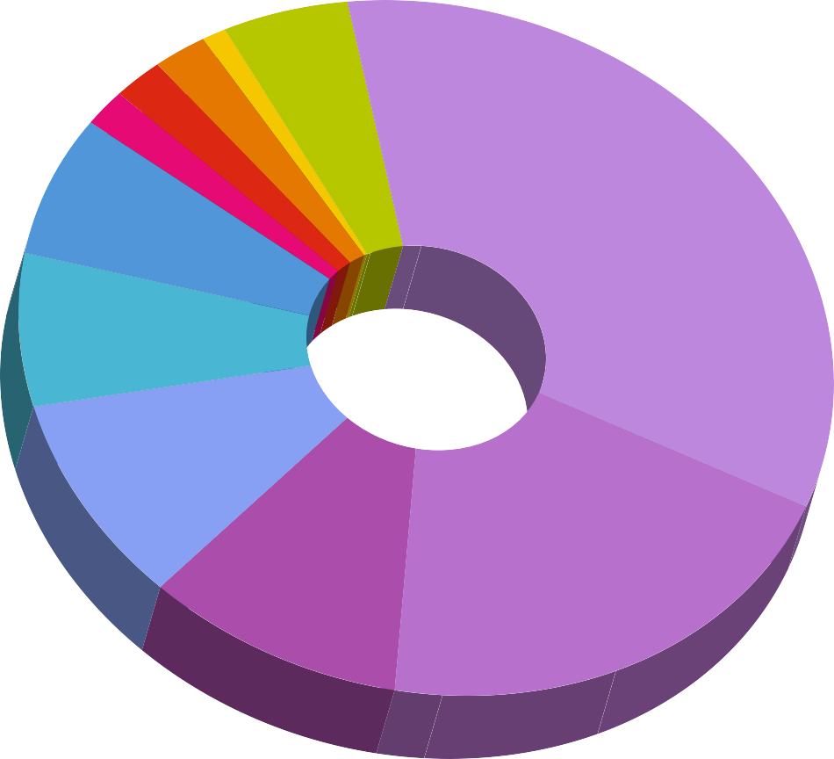
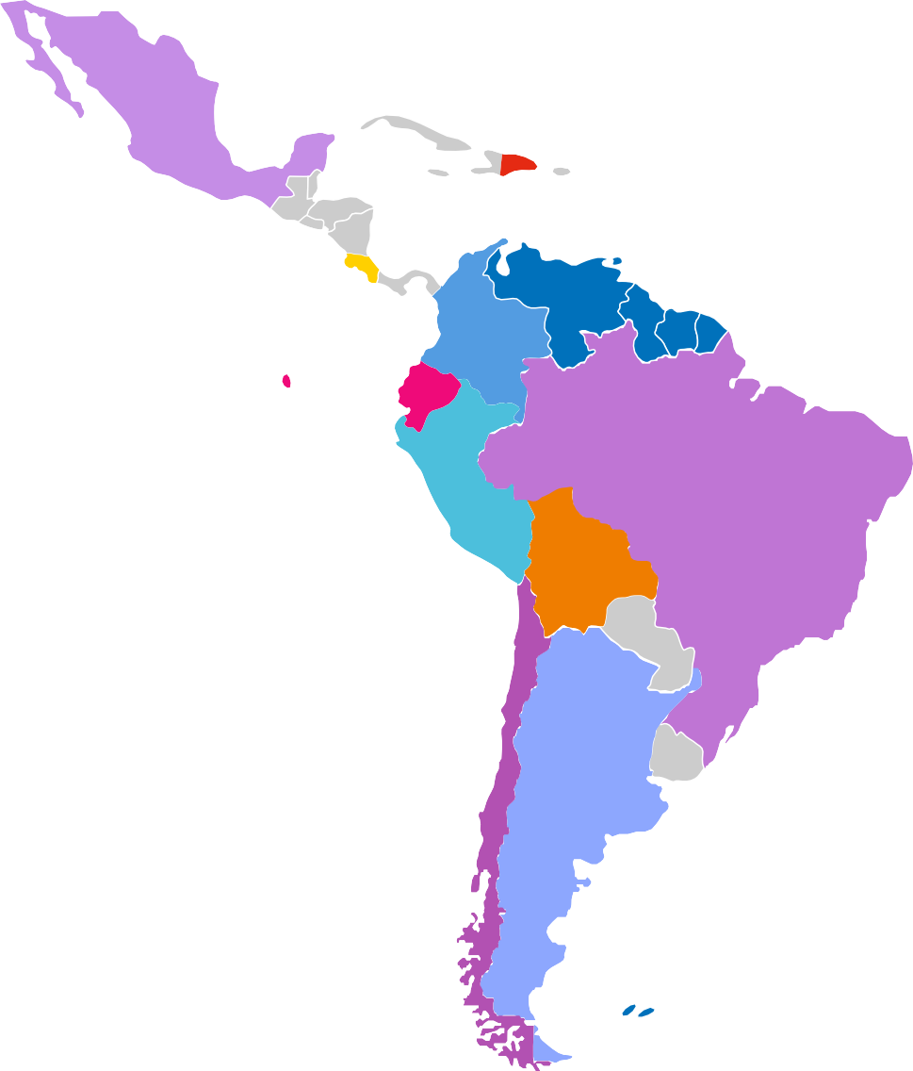
Latinoamérica,
una buena opción
El cambio de estrategia ha hecho que EE.UU. mire a Latinoaméri- ca más de cerca, adicionalmente que está viendo la inversión de China aumentar
La inversión mundial se dirige a Latinoamérica en los siguientes países y sectores
Capital Investment
Capital Investment
34% México
20% Brasil 15,2
10% Chile 7,6
9% Argentina 6,7
7% Perú 5,4
7% Colombia
25,1
2% Ecuador 1,6
2% República Dominicana 1,5
2% Bolivia 1,3
1% Costa Rica 1,1
5% Other 4,1
4,8

Slide 17




La tensión ha enfocado a EEUU
EVOLUCIÓN IED DE CHINA EN AMÉRICA LATINA
$ 18.000
$ 16.000
$ 14.000
$ 12.000
$ 10.000
$ 8.000
$ 6.000
$ 4.000
$ 2.000
$ 0
$ 15.879
a buscar un conteniente con políticas similares. Territorios China Free
$ 10.182
$ 12.018
$ 8.203
Millones de US$
Elaboración: AmCham Colombia
Fuente: OFDI China en ALC
2015
2016
2017
2018
Brasil Perú Argentina Cuba Jamaica
Chile México Ecuador Guyana Barbado
Bermuda Venezuela Colombia Trinidad y Tobago Uruguay
Principales destinos de IED China
en Latam

Slide 18





Colombia debe prepararse para enfrentar con solidez la tensión comercial y aprovechar oportunidades.
No somos ajenos a la volatilidad internacional, pero hay oportunidades
En 2018, la IED en Colombia cayó 17,9% frente al año 2017.
En 2017, la caída frente a 2016 había sido de 0,1%.
La cifra de IED en Colombia de 2018 es la segunda más baja del periodo 2010 – 2018.
EVOLUCIÓN DE LA IED EN COLOMBIA (2010 - 2018)
$ 18.000
$ 16.000
$ 14.000
$ 12.000
$ 10.000
$ 8.000
$ 6.000
$ 4.000
$ 2.000
$ 0
$ 13.850
$ 13.836
$ 11.723
$ 11.352
2018
2019 Variación
(I Trim)
(I Trim)
19 IT vs 18 IT
$1.980
$3.335
68,43%
2015
2016
2017 2018
Elaboración: AmCham Colombia
Fuente: Banco de la República

Slide 19
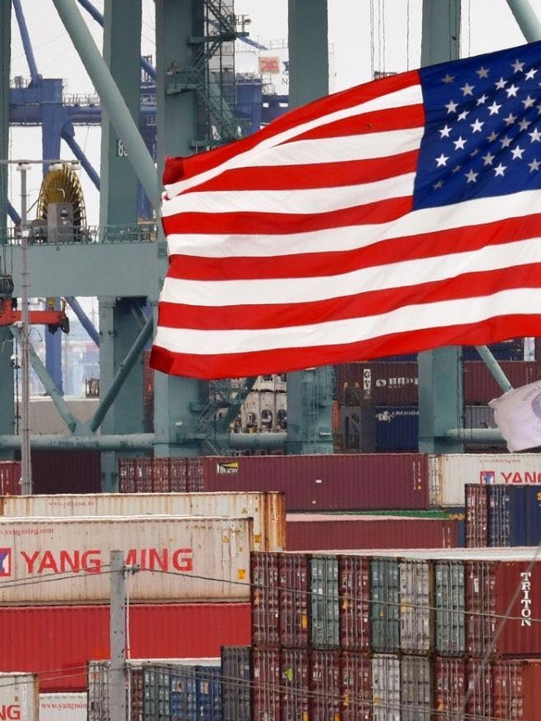

En 2018, la IED de EE.UU. en Colombia creció 14% frente a 2017, pasando de US$2.172 millones a US$2.478 millones.
La cifra de IED de EE.UU. en 2018 fue la más alta desde 2013, año en que la IED alcanzó los US$2.837 millones.
En 2018, el porcentaje de participación de EE.UU. en el total de IED alcanzó el 21,8%, el más alto desde 2010 cuando alcanzó el 24,7%.
EVOLUCIÓN DE LA IED DE EE.UU. EN COLOMBIA (2010 - 2018)
3.000
2.500
2.000
1.500
1.000
500
0
2.837
2.475
2.240
2.478
EE.UU. sigue siendo el principal origen de la IED en Colombia,
por delante de países como España, Inglaterra y Panamá.
2.154
2.122 2.099
2.172
1.592
2010
2011 2012 2013 2014 2015 2016 2017 2018
Millones de US$
Elaboración: AmCham Colombia
Fuente: banco de la República

Slide 20
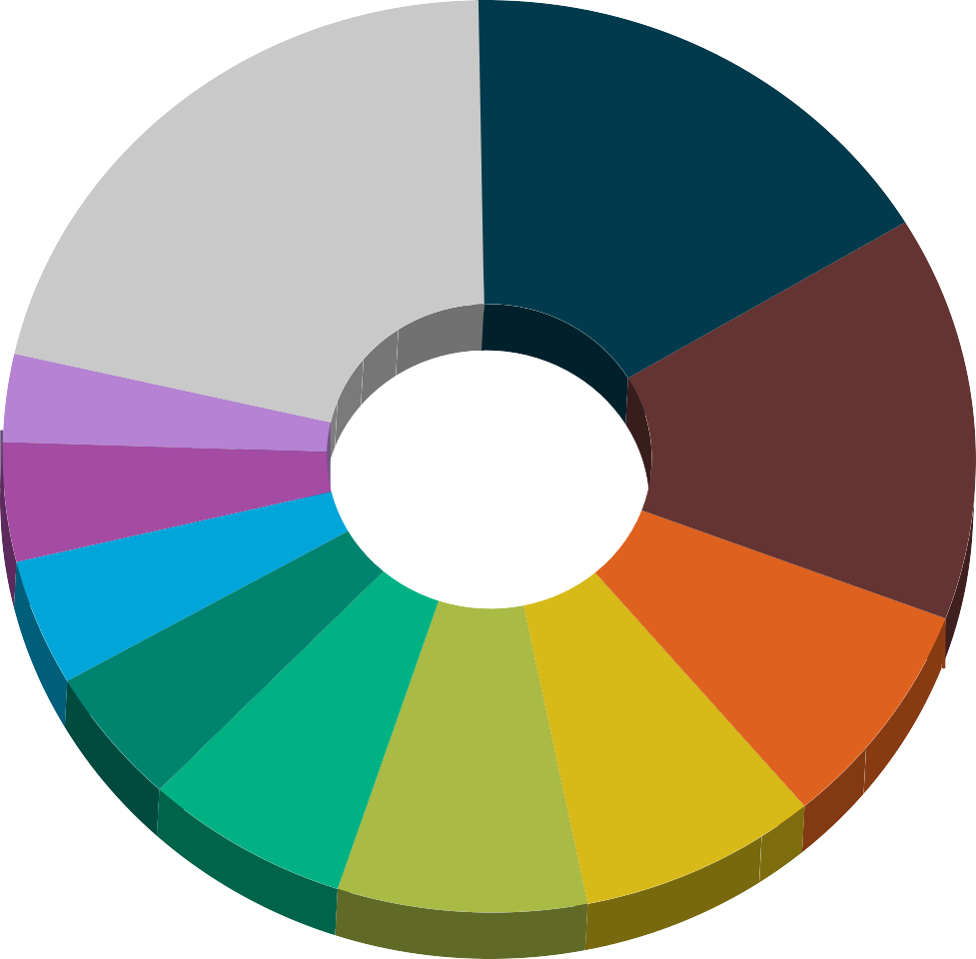
¿En qué sectores inviertieron las empresas de EE.UU. en Colombia período 2012-2018?
Participación (%)
17% Software y servicios
14% Business Services
8% Servicios ﬁnancieros 8% Empresas de consumo 8% Textiles
7% Comunicaciones
5% Equipo industrial
5% Químicos
4% Alimentos
3% Automotriz
21% Otros sectores
Fuente: FDI Markets

Slide 21
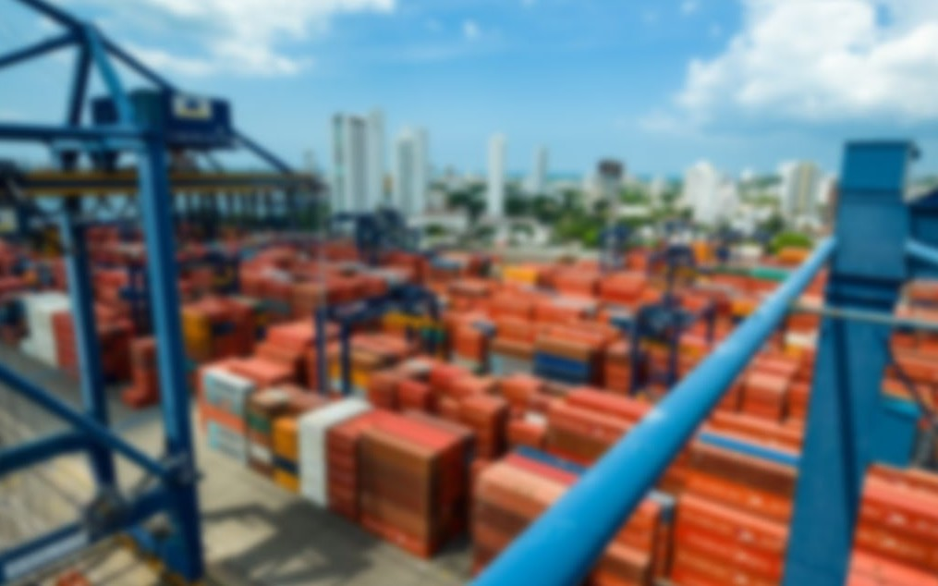
IED de China limitada.
Colombia y Estados Unidos tienen un Tratado de Libre Comercio moderno que genera superávit a EE.UU.
Proveedor conﬁable a través de más de 1.673 empresas colombianas que exportan constantemente a EEUU todos los años.
Colombia, gran aliado en la región.
V E N T A J A S D E
COLOMBIA
PARA LA ATRACCIÓN DE IED
Mas de 450 empresas americanas ubicadas en Colombia que generan empleo en EE.UU.
Sólido manejo histórico
de la economía del país.
Reducción en tiempos de entrega hacia EE.UU. al producir desde Colombia.

Slide 22


Colombia puede atraer inversión de empresas de EE.UU. en China
ante incertidumbre de la tensión comercial
AmCham Colombia y Araújo Ibarra identiﬁcaron 65 empresas estadounidenses que podrían mudar su producción china a otros mercados para evitar consecuencias de los aranceles.
uno o más países de la región siendo Brasil (34) y México
(21) los de mayor participación.
47 de ellas sumaron ganancias netas por valor de US$244.157 millones en 2018, y 32 hicieron ventas por valor de US$362.638 millones.
Son compañías de sectores de maquinaria, químicos y farmacéutica que perderían competitividad al mantener proveeduría china.
En empleo, 55 de las empresas suman 1.327.966 puestos de trabajo a nivel global.
De las 65 empresas identiﬁcadas, 25 no tienen presencia en Latinoamérica. Las restantes 40 tienen presencia en

Slide 23

GRACIAS
María Claudia Lacouture
Directora Ejecutiva AmCham Colombia
directora@amchamcolombia.com.co @AmChamCol
www.amchamcolombia.co

